Slide 1
Вы, странники, терпенье!
Анализ пьесы М. А. Булгакова "Бег"
Работа учителя русского языка и литературы ГБОУ школы № 594 Бландинской Ларисы Ивановны

Slide 2
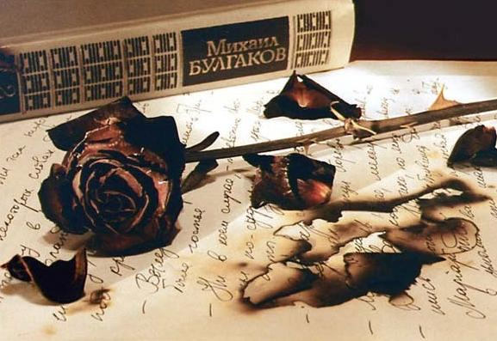
Бессмертье – тихий светлый брег; Наш путь – к нему стремленье. Покойся, кто свой кончил бег!... Жуковский

Slide 3
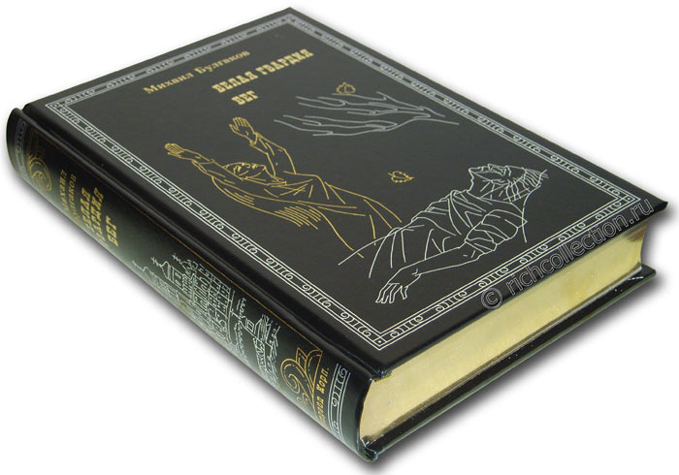
Пьеса «Бег»
1928 г. – первая редакция пьесы; 1937 г. – вторая редакция.
Тема: крестный путь интеллигенции, связавшей свою судьбу с «белой идеей»; вина и личная ответственность за пролитую кровь.
Идея: изобразить «вывихнутый» и заново складывающийся мир, историю страны, которая прошла, как в дурном сне, и тот, кто рожден был героем, оказался антигероем.

Slide 4
Пространственный уровень сцены
Сон первый происходит в Северной Таврии в октябре 1920 года.
Сон второй, третий и четвертый - в начале ноября 1920 года в Крыму.
Пятый и шестой - в Константинополе летом 1921 года.
Седьмой - в Париже осенью 1921 года.
Восьмой - осенью 1921 года в Константинополе.

Slide 5
В пьесе «Бег» поэтика снов разработана на другом уровне; сны принадлежат автору, а не героям, это его сознание «перескакивает через пространство и время».
Сон – это блаженное, желаемая возможность «переиграть жизнь», изменить ее катастрофический ход.
Сон – это выявление сокрытых и подавленных стремлений, осуществление мечты о мире и покое, которые никак не складываются наяву.
Сон – это вечное кружение вокруг больной точки, о которой «грезит сердце».

Slide 6
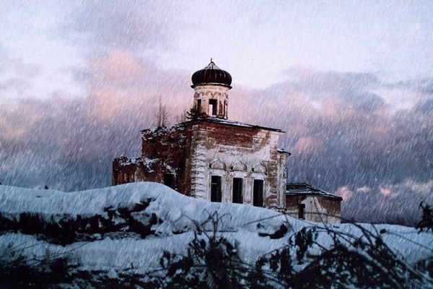
Эпиграфы и ремарки к снам
Действие первое
Сон первый …Мне снился монастырь…
За окном безотрадный октябрьский вечер с дождем и снегом.

Slide 7
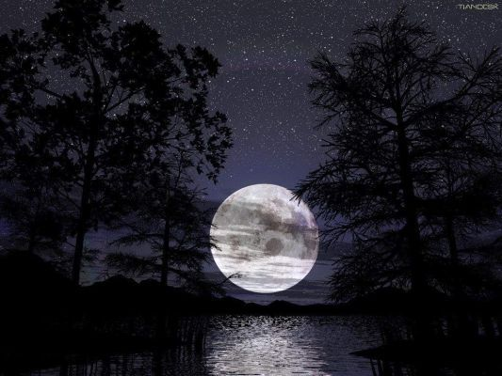
Сон второй
…Сны мои становятся все тяжелее…
Черная ночь с голубыми электрическими лунами.

Slide 8
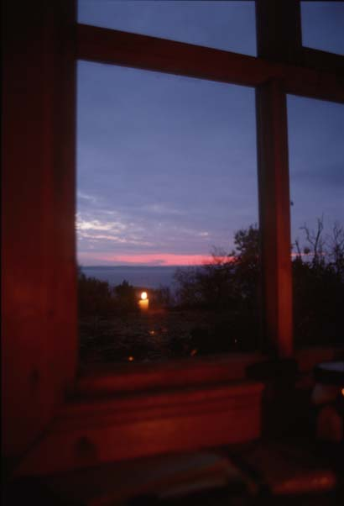
Действие второе
Сон третий
…Игла светит во сне…
Какое-то грустное освещение. Осенние сумерки.

Slide 9
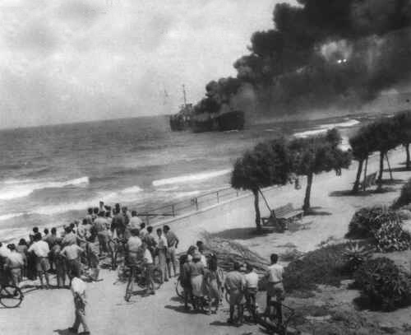
Сон четвертый
…и множество разноплеменных людей вышли с ними…
Сумерки.

Slide 10
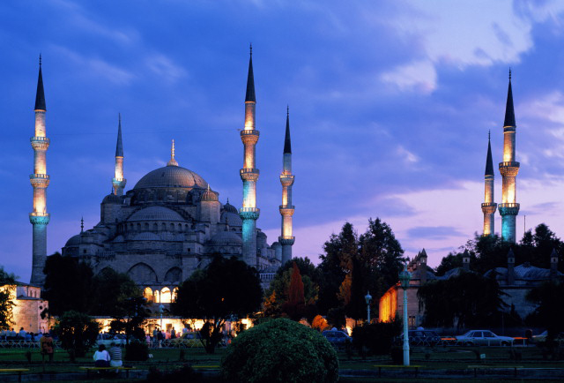
Действие третье
Сон пятый
… Янычар сбоит!...
Загорается Константинополь в предвечернем солнце.

Slide 11
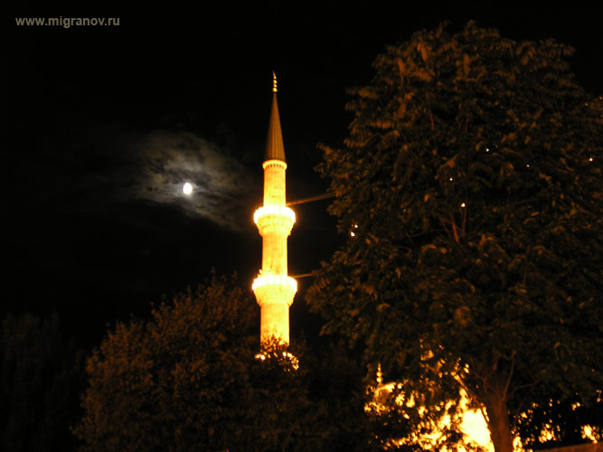
Сон шестой
…Разлука ты, разлука!...
Солнце садится за балюстраду минарета. Первые предвечерние тени. Тихо

Slide 12
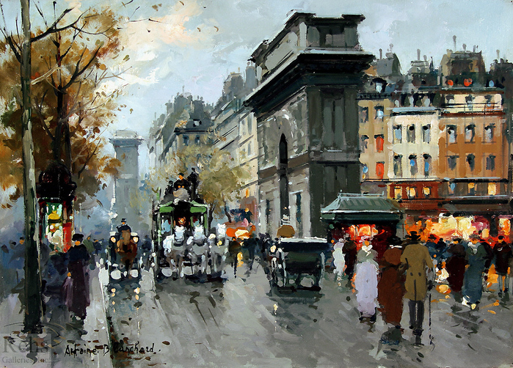
Действие четвертое
Сон седьмой
…Три карты, три карты, три карты!...
Осенний закат в Париже.

Slide 13
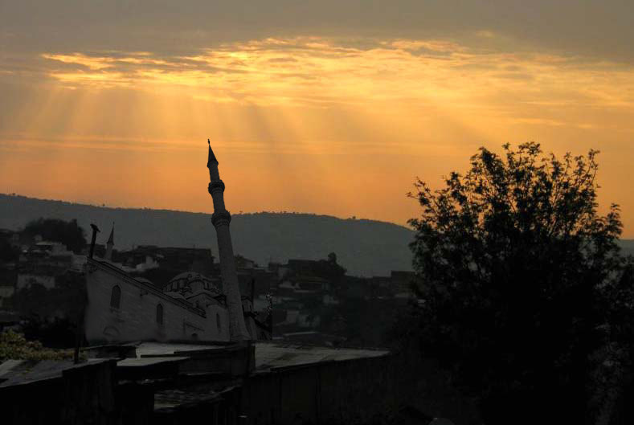
Сон восьмой и последний
…Жили двенадцать разбойников…
За стеклами догорают константинопольский минарет, лавры и верх артуровой карусели. Садится осеннее солнце, закат, закат…

Slide 14
Музыкальные партитуры пьесы
Глухой хор монахов
Мягкий удар колокола
Страдальческий вой бронепоезда
Ария безумного Германа
Песня «Светит месяц»
Турецкие напевы
Крики продавцов лимонов
Залихватские марши гармоней
Песня «Разлука ты, разлука»
Голос муэдзина
Песня о Кудеяре-атамане

Slide 15
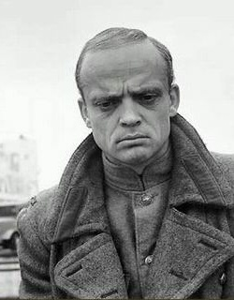
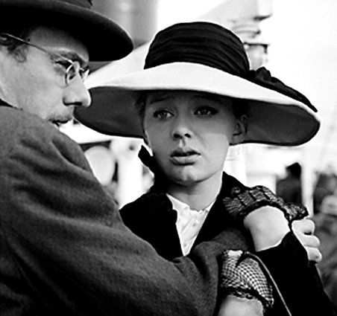
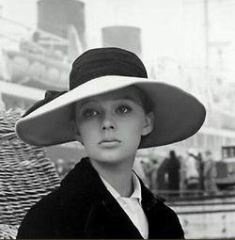
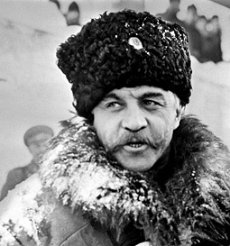
Образы главных героев
Хлудов
Голубков
Серафима
Чарнота

